Slide 1
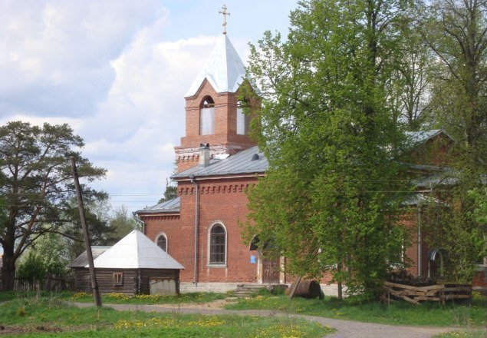
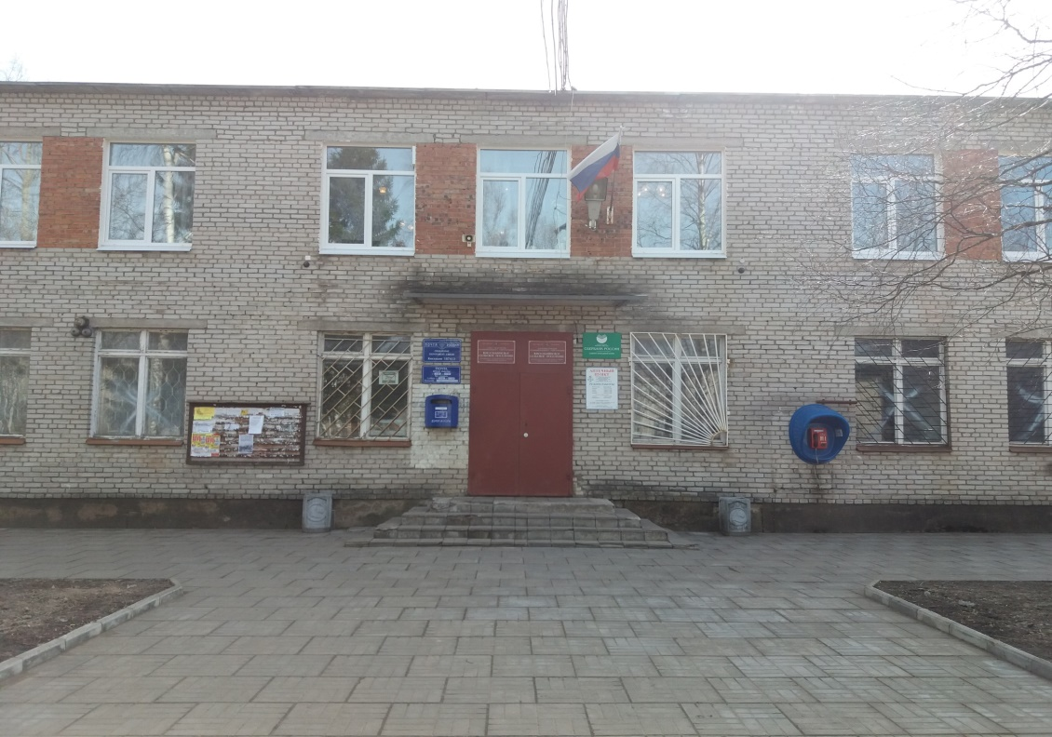
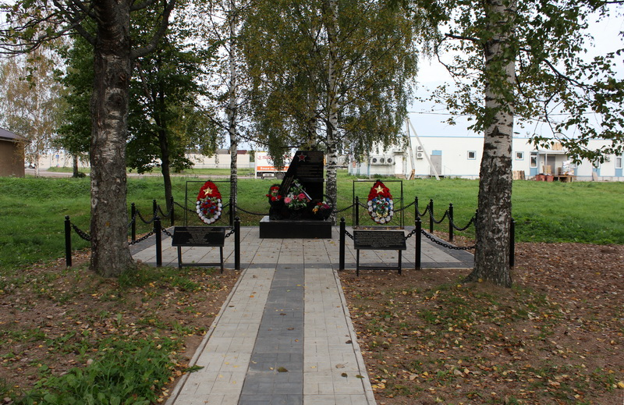
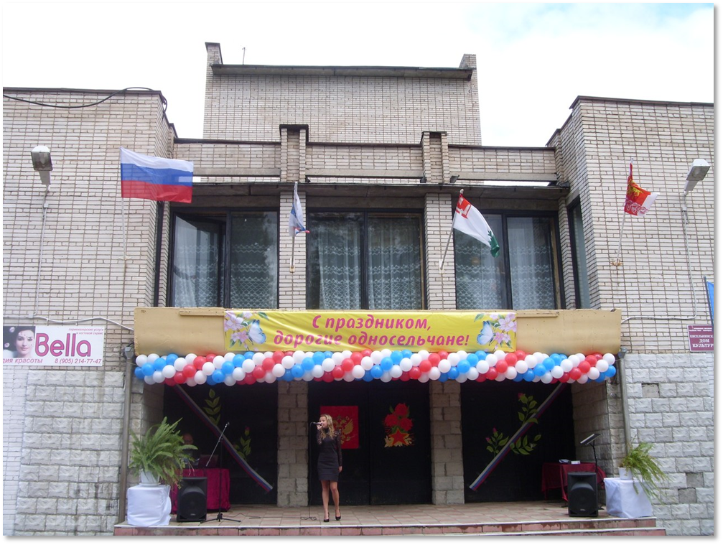
Бюджет Кисельнинского сельского поселения Волховского муниципального района
на 2025 год и плановый период 2026-2027 гг.

Slide 2
Бюджет и его составные части Бюджет – это форма образования и расходования денежных средств, предназначенных для финансового обеспечения задач и функций государства и местного самоуправления
Доходы бюджета – поступающие в бюджет денежные средства (налоговые, неналоговые, безвозмездные поступления)
Расходы бюджета – выплачиваемые из бюджета денежные средства (культура, благоустройство, жкх и т.д)

Slide 3
Основные параметры бюджета Кисельнинского сельского поселения Волховского муниципального района на 2025 год и плановый период 2026-2027гг. тыс. руб.
Показатель | 2025 год | 2026год | 2027год
1.Доходы, всего | 28897,8 | 25036,5 | 24160,4
в т. ч.:
Налоговые и неналоговые доходы | 19045,1 | 19307,5 | 19626,5
Безвозмездные поступления | 9852,7 | 5729,0 | 4533,9
2.Расходы, всего | 28897,8 | 25036,5 | 24160,4
в т. ч. условно утвержденные | 0 | 626,0 | 1208,0
3. Дефицит (-), профицит (+) | 0 | 0 | 0

Slide 4
Структура собственных доходов бюджета бюджета Кисельнинского сельского поселения Волховского муниципального района на 2025 год и плановый период 2026-2027 гг. (тыс. руб.)
2025 | 1980,3 | 4076,0 | 8480,0 | 3168,1 | 679,0 | 70,0
2026 | 2105,0 | 4161,6 | 8546,0 | 3183,3 | 650,3 | 70,0
2027 | 2241,9 | 4253,2 | 8613,0 | 3198,6 | 604,1 | 70,0
19045,1
19307,5
19626,5

Slide 5
Безвозмездные поступления бюджета бюджета Кисельнинского сельского поселения Волховского муниципального района на 2025 год и плановый период 2026-2027гг. (тыс. руб.)

Slide 6
Расходы бюджета Кисельнинского сельского поселения Волховского муниципального района на 2025 год и плановый период 2026-2027 гг.

Slide 7
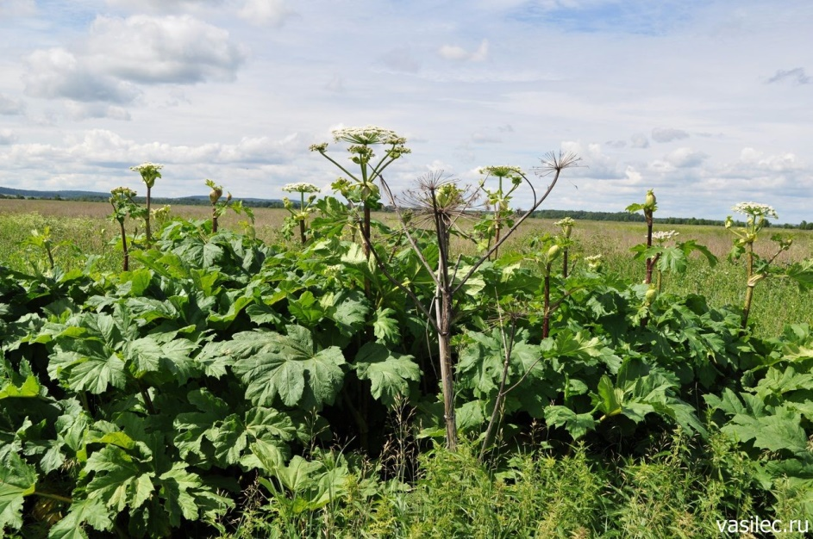
Мероприятия по борьбе с борщевиком «Сосновского» на территории Кисельнинского СП – (Софинансирование МБ)
2025 год – 200,0 тыс. руб.
2026год – 200,0тыс. руб.
2027 год – 200,0 тыс. руб.

Slide 8
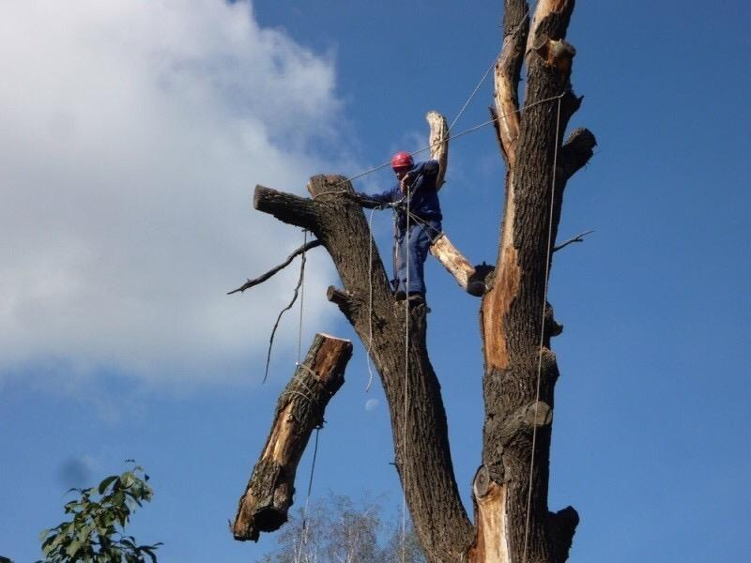
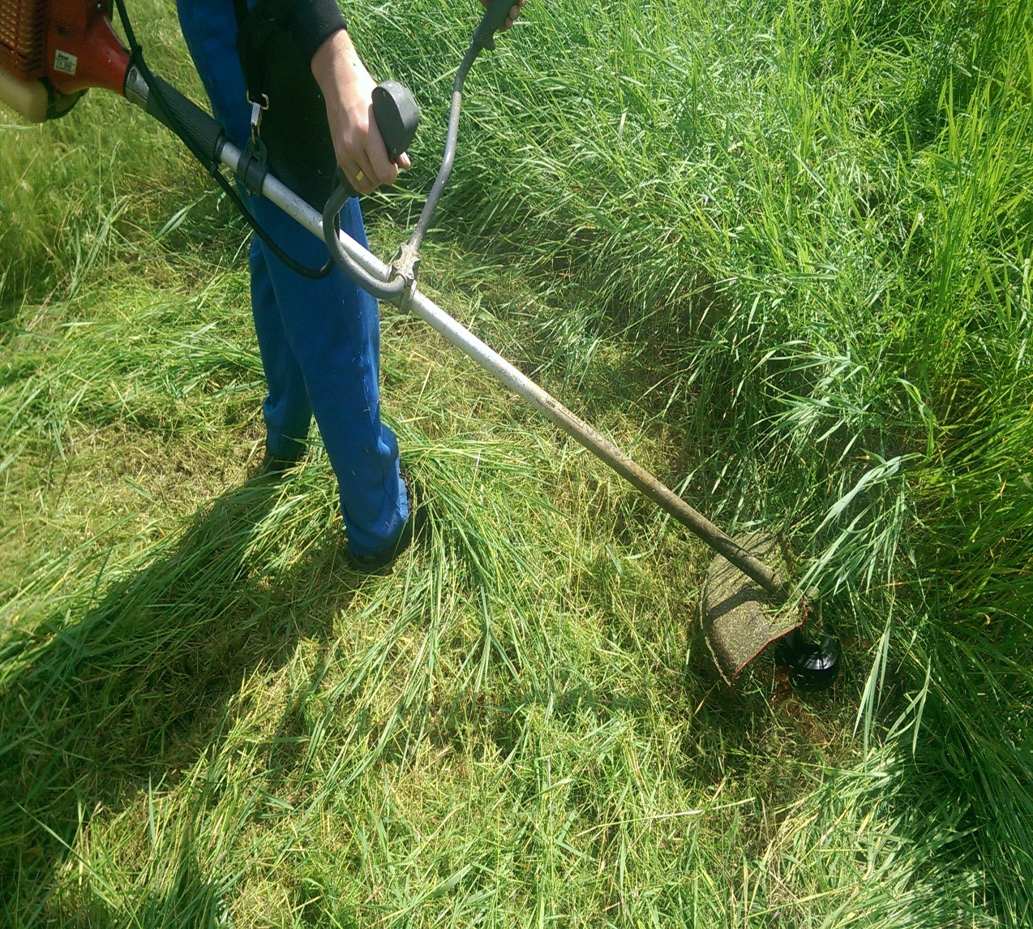
Мероприятия по опилу аварийных деревьев, кустарников и удаление сухостоя
2025 год – 200,0 тыс. руб.
2026 год – 200,0 тыс. руб.
2027год – 200,0 тыс. руб.
Мероприятия по окосу территории Кисельнинского СП
2025 год – 500,0 тыс. руб.
2026 год – 500,0 тыс. руб.
2027 год – 500,0 тыс. руб.

Slide 9
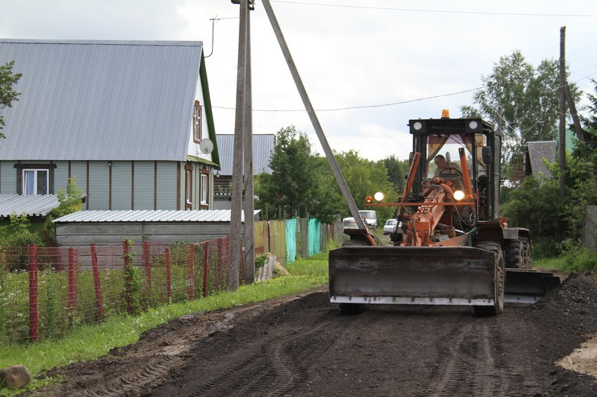
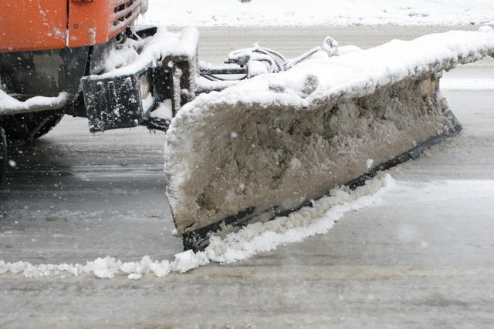
Содержание автомобильных дорог и дворовых территорий Кисельнинского сельского поселения
- 2025 год – 4607,1тыс. руб.
- 2026 год – 4100,0тыс. руб.
- 2027 год – 4000,0 тыс. руб.
Профилирование дорог в летний период с подсыпкой
В зимний период

Slide 10
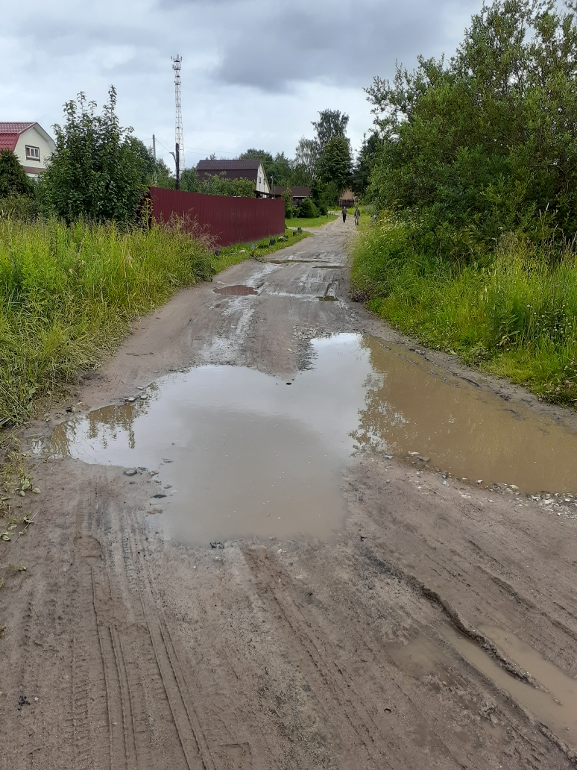
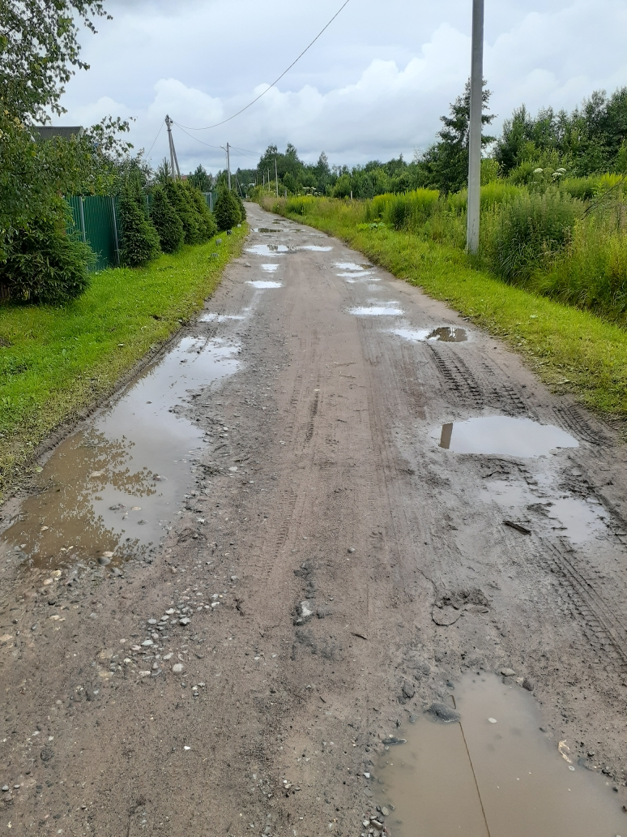
Содержание,ремонт дорог и дворовых территорий муниципального образования Кисельнинское сельского поселения
2025 год – 2000,0тыс. руб.
2026 год –2000,0тыс. руб.
2027 год – 2000,0 тыс. руб.

Slide 11
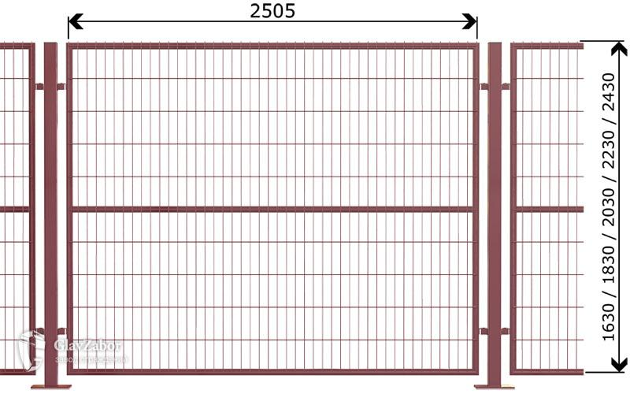
Мероприятия в области содержания мест захоронения Кисельнинского сельского поселения
2025год – 80,0тыс. Руб
2026 год – 90,0тыс. руб.
2027год – 90.0 тыс. руб.

Slide 12
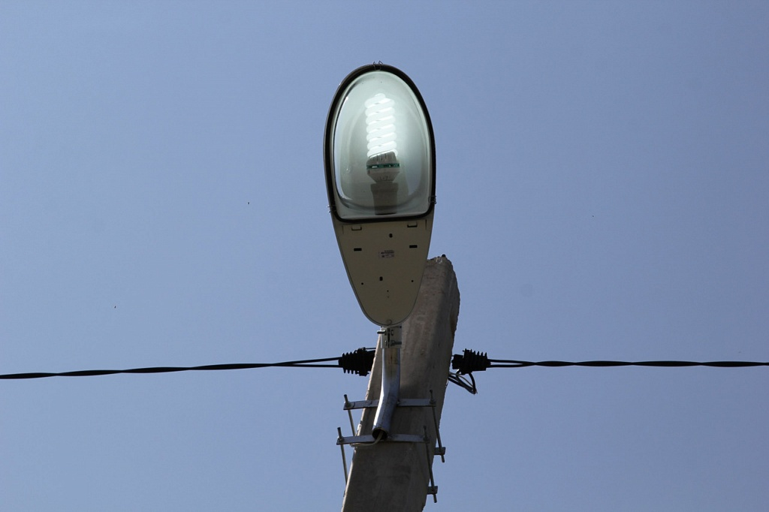
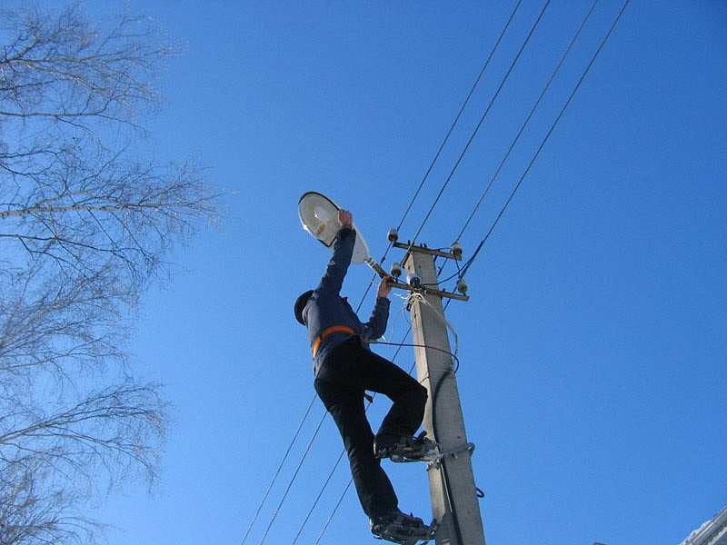
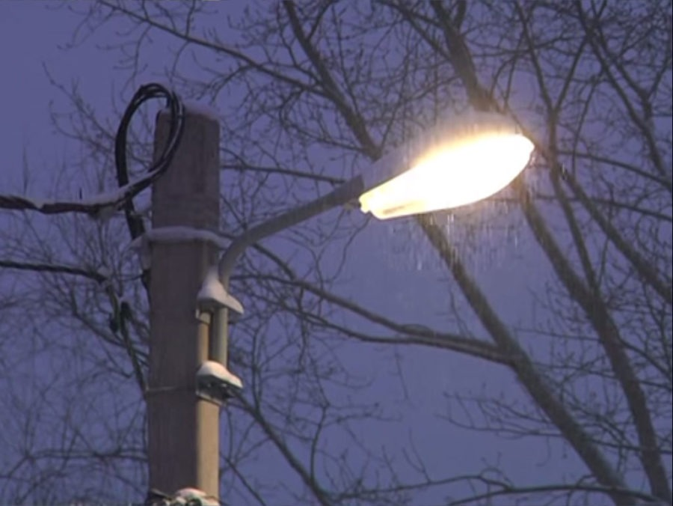
Прочее благоустройство Кисельнинского сельского поселения
2025 год – 1572,6тыс. руб. - оплата подачи электроэнергии по деревням МО Кисельнинское СП , прочие мероприятия в рамках уличного освещения
2026 год – 2614,8 тыс. руб.
2027 год – 2290,0тыс. руб.

Slide 13
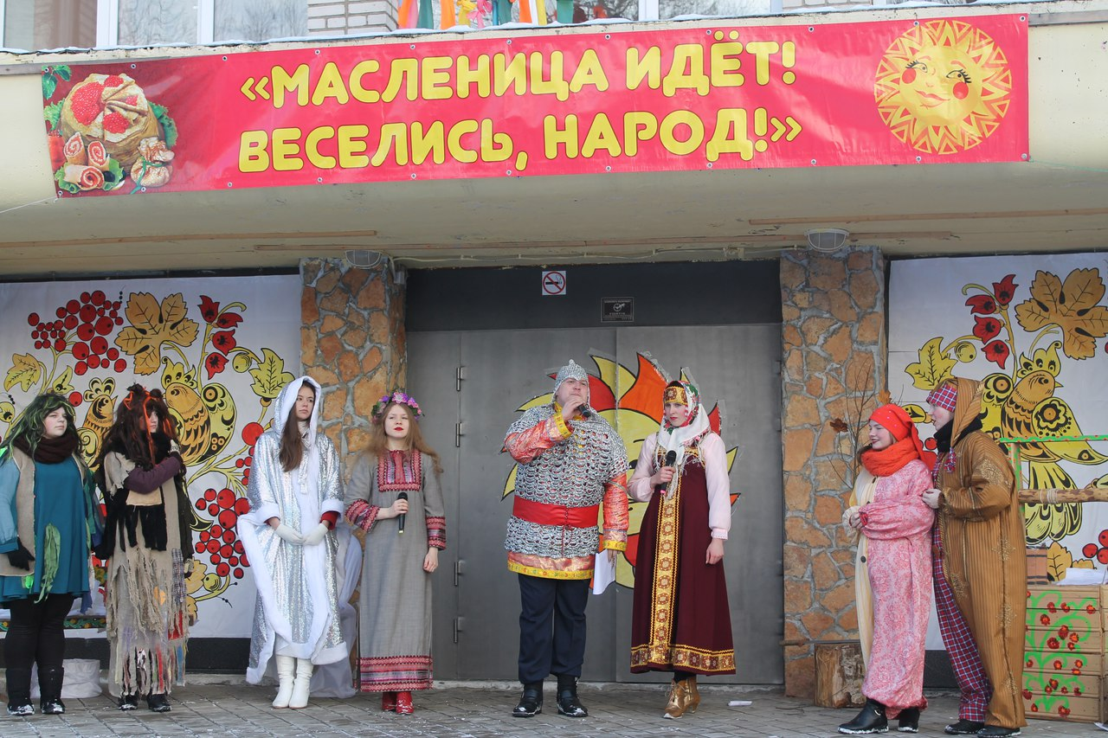
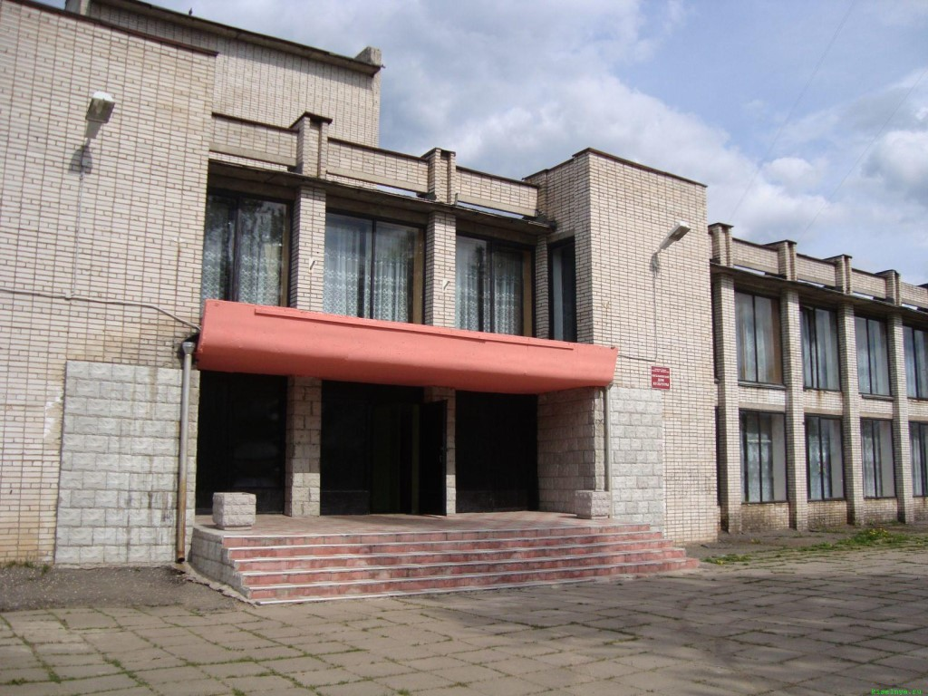
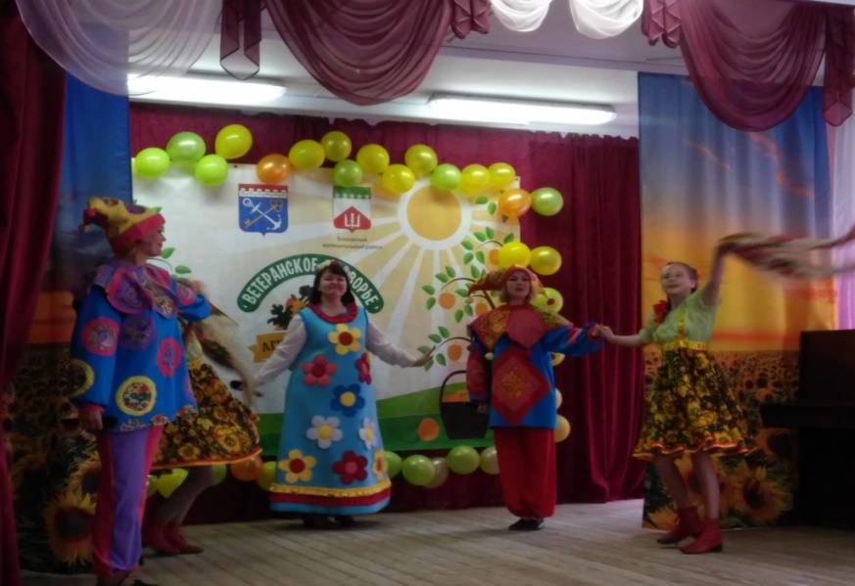
Создание условий для реализации организацией культуры предоставляемых услуг Кисельнинского сельского поселение
2025 год 6165,3тыс. руб. - субсидии учреждению культуры на выполнение муниципального задания, ремонт, в том числе софинансирование выплат стимулирующего характера
2026 год – 3626,7тыс. руб.
2027 год – 2557,7тыс. руб.

Slide 14
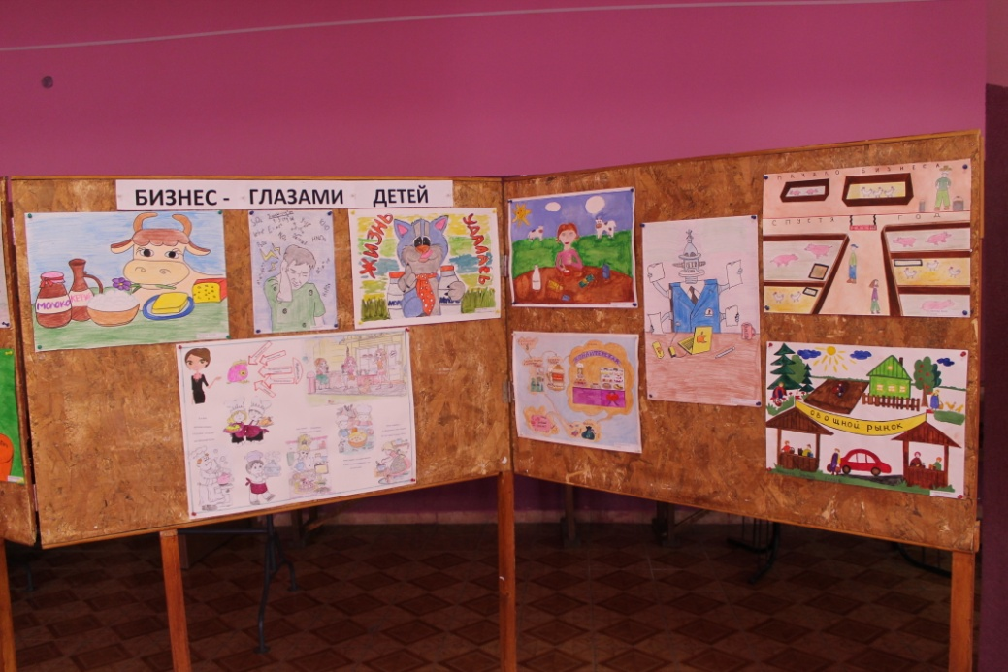
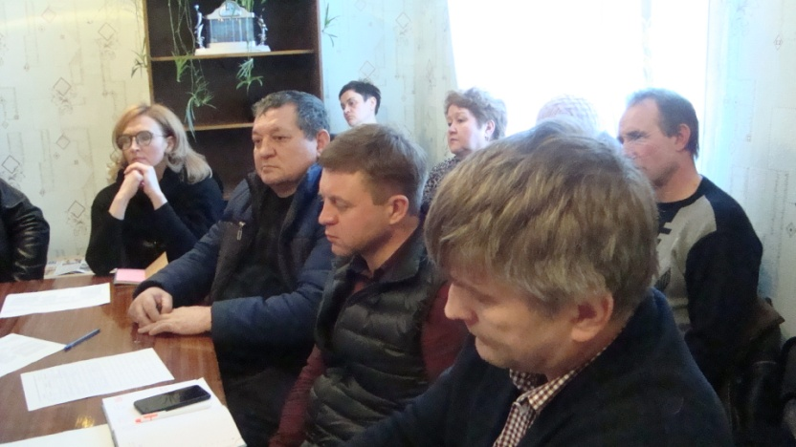
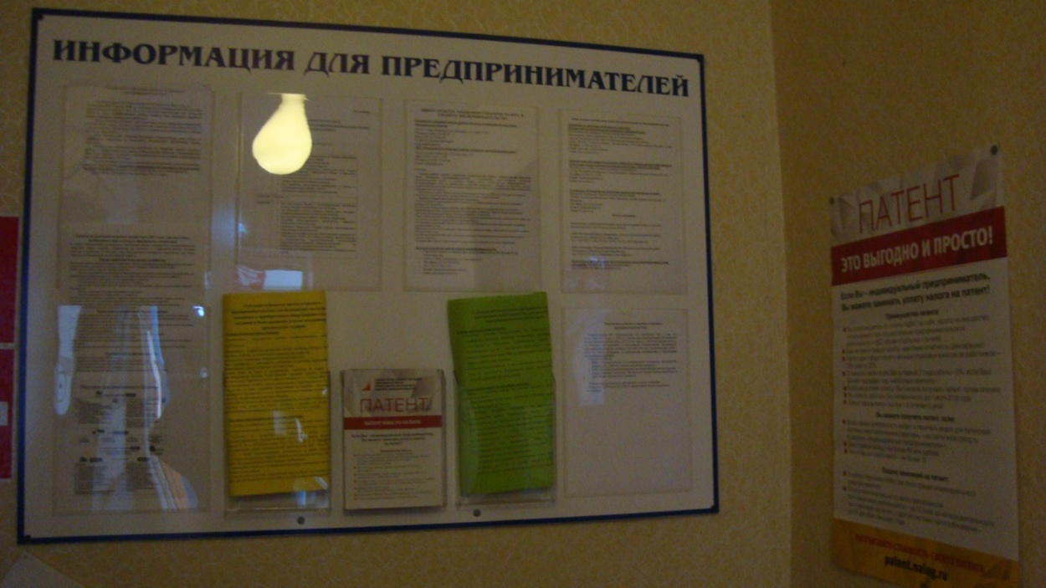
Развитие и поддержка малого и среднего предпринимательства на территории МО Кисельнинское СП
2024 год – 10,0 тыс. руб. - распространение методических и информационных материалов, проведение мероприятий (круглые столы,
праздники в рамках МП)
2025 год – 10,0 тыс. руб.
2026 год – 10,0 тыс. руб.

Slide 15
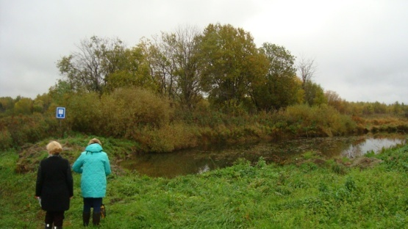
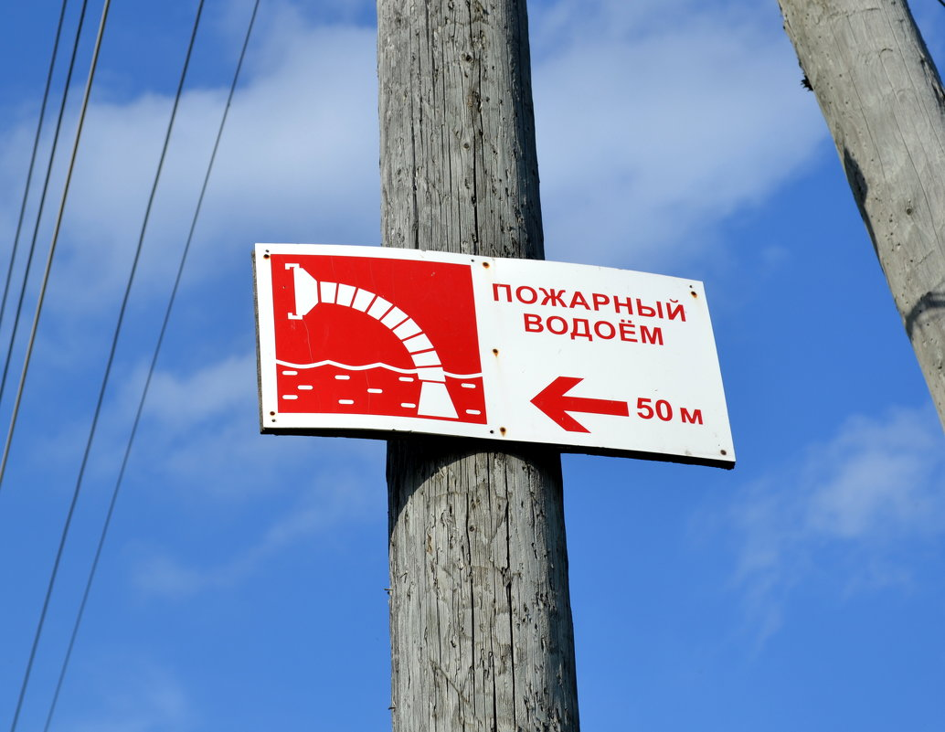
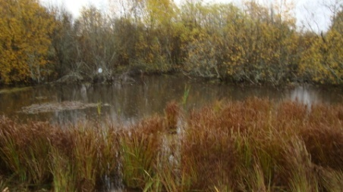
Обеспечение и поддержание в постоянной готовности системы пожарной безопасности МО Кисельнинское СП
2024 год – 165,0 тыс. руб.
2025год – 215,0 тыс. руб.
2026 год – 215,0 тыс. руб.

Slide 16
Спасибо за внимание

